Slide 1

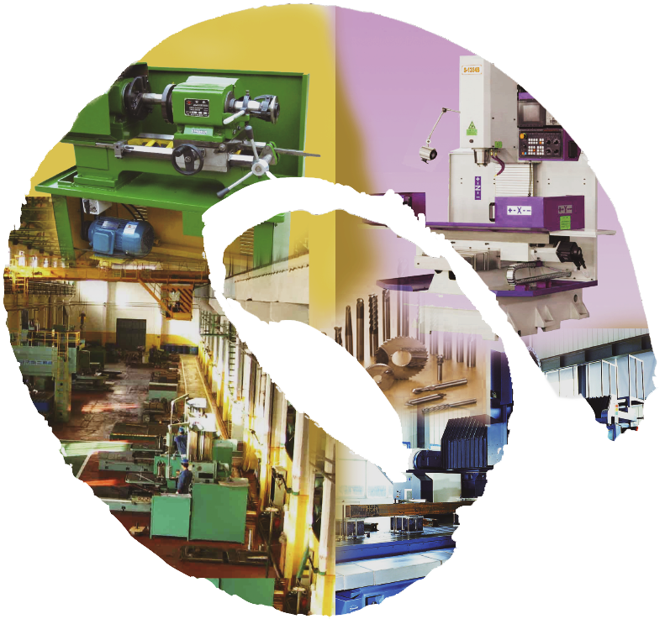



机械加工技术
贵州省初中学生实用技能
第3课 螺纹的表达
上海科技教育出版社

Slide 2

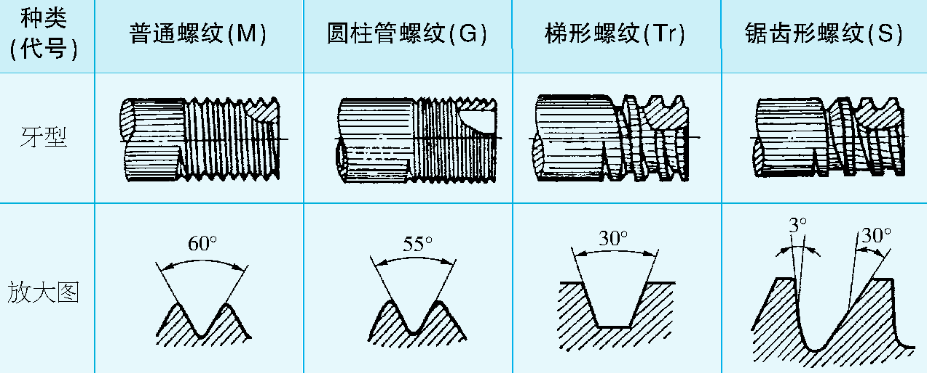
一、螺纹的规定表达法
机械加工技术
贵州省初中学生实用技能
牙型
螺纹的要素

Slide 3
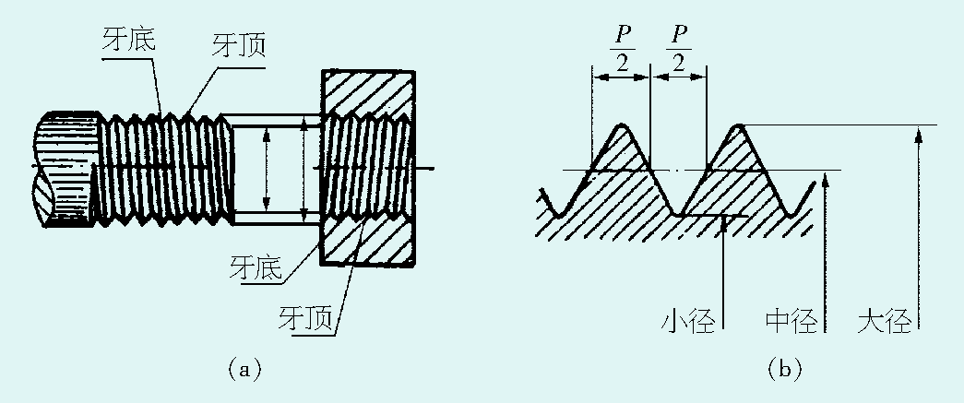
一、螺纹的规定表达法
机械加工技术
贵州省初中学生实用技能
牙型
螺纹的要素

Slide 4
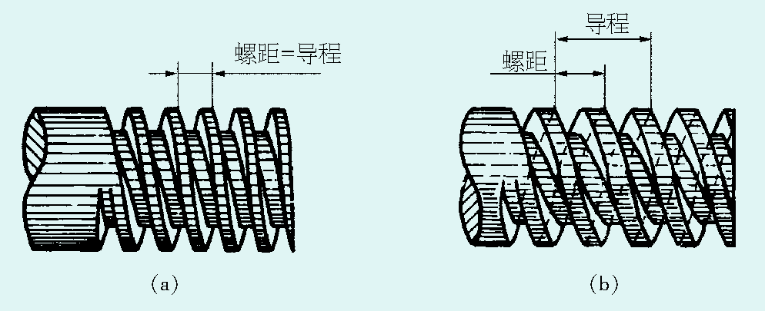
一、螺纹的规定表达法
机械加工技术
贵州省初中学生实用技能
线数
螺纹的要素

Slide 5
一、螺纹的规定表达法
机械加工技术
贵州省初中学生实用技能
螺距与旋向
螺纹的要素

Slide 6
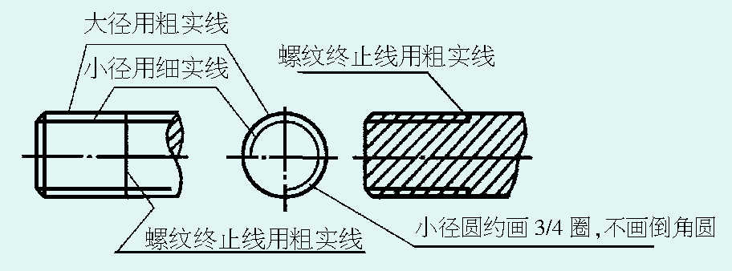
一、螺纹的规定表达法
机械加工技术
贵州省初中学生实用技能
外螺纹的图
示表达方法
螺纹的图示表达方法

Slide 7
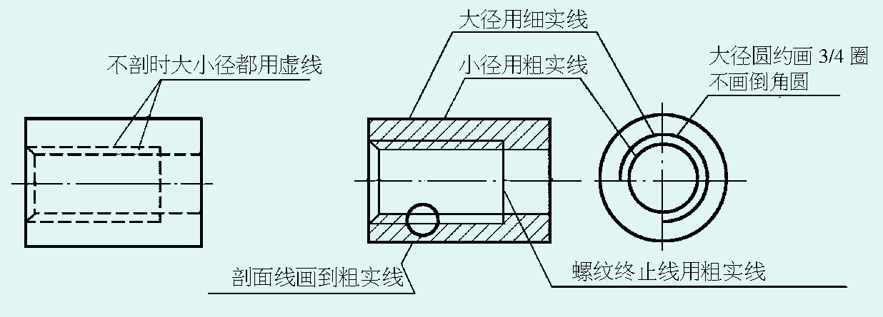
一、螺纹的规定表达法
机械加工技术
贵州省初中学生实用技能
内螺纹的图
示表达方法
螺纹的图示表达方法

Slide 8
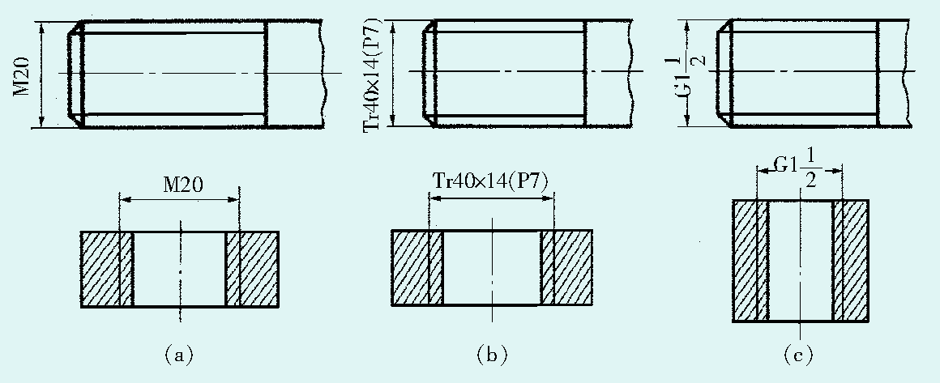
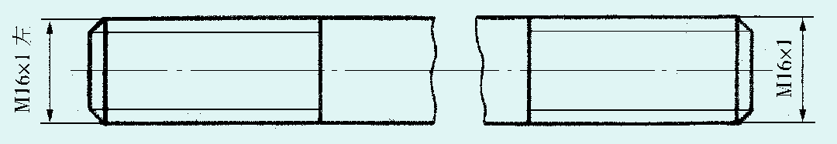
一、螺纹的规定表达法
机械加工技术
贵州省初中学生实用技能
螺纹的代号
及其标注
螺纹的图示表达方法

Slide 9
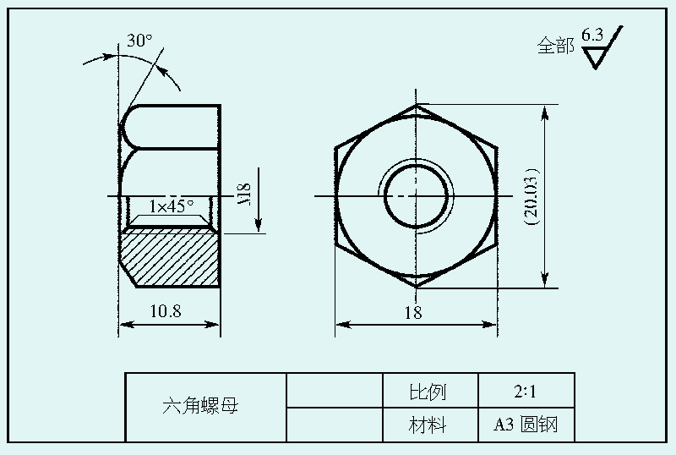
二、怎样读图
机械加工技术
贵州省初中学生实用技能
看标题栏、视图、尺
寸标注和技术要求
实例一：3－8

Slide 10
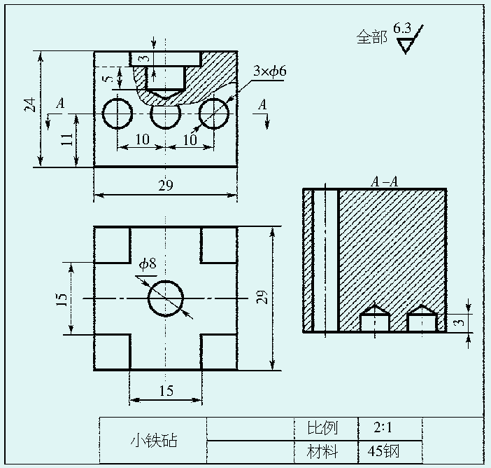
二、怎样读图
机械加工技术
贵州省初中学生实用技能
看标题栏、视图、尺
寸标注和技术要求
实例二：3－9

Slide 11
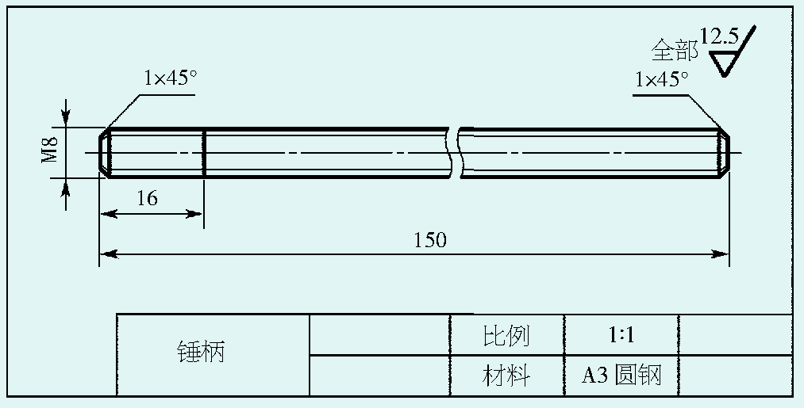
思考与实践
机械加工技术
贵州省初中学生实用技能
1
读懂图3－11所示的图样。
2
与同伴交流你的读图经验。
3
到附近机械工厂，向工人师傅学习识读机械图样。

